Slide 1





Slide 2

Mayoritas mahasiswa belum terbiasa menulis (?).
Mayoritas mahasiswa belum teliti atau bahkan abai terhadap aturan berbahasa.
Sejumlah mahasiswa melakukan plagiasi.
Beberapa mahasiswa telah menggunakan ejaan dengan baik.
EVALUASI
TUGAS
DIES NATALIS UNNES KE-48 | 30 MARET 2013

Slide 3
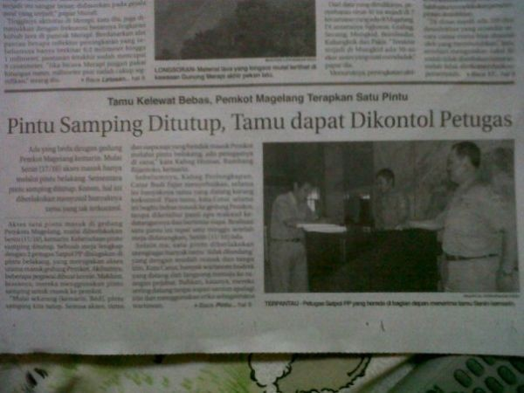
DIES NATALIS UNNES KE-48 | 30 MARET 2013

Slide 4
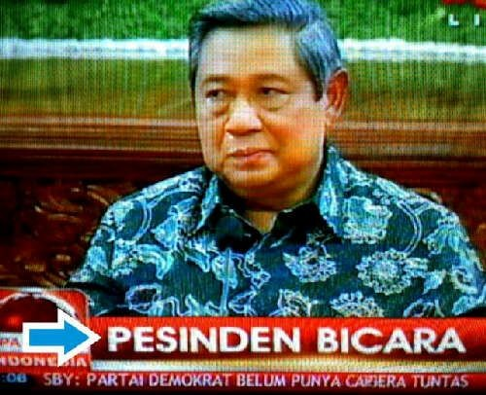
DIES NATALIS UNNES KE-48 | 30 MARET 2013

Slide 5
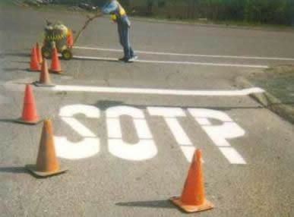
DIES NATALIS UNNES KE-48 | 30 MARET 2013

Slide 6

Penggunaan huruf konsonan dan vokal.
Penggunaan huruf kapital.
Penggunaan huruf rangkap.
Penggunaan bunyi diftong.
Penggunaan huruf miring dan tebal.
PEMAKAIAN
HURUF
DIES NATALIS UNNES KE-48 | 30 MARET 2013

Slide 7

Hanya ada empat konsonan dobel, yakni
/ng/, /ny/, /kh/, dan
/sy/. Selain itu, tidak baku.
KONSONAN
DOBEL
DIES NATALIS UNNES KE-48 | 30 MARET 2013

Slide 8
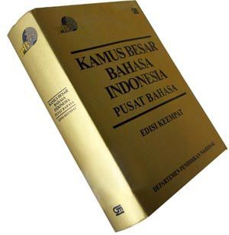
Kata baku dan tidak baku.
Kata berimbuhan.
Kata ulang.
Kata ulang berimbuhan.
Penulisan kata dalam bahasa asing.
Pemenggalan kata.
Kata depan di, ke, dan dari.
Partikel lah, kah, dan pun.
PENULISAN
KATA
DIES NATALIS UNNES KE-48 | 30 MARET 2013

Slide 9
Kata baku dijadikan standar penggunaan kata yang benar.
Kata baku masuk dalam Kamus Besar Bahasa Indonesia.
PENULISAN
KATA
DIES NATALIS UNNES KE-48 | 30 MARET 2013

Slide 10

Ada kata baku yang polanya jelas.
Ada kata baku yang polanya belum konsisten.
MASALAH
KONSISTENSI
DIES NATALIS UNNES KE-48 | 30 MARET 2013

Slide 11

Akhiran yang baku adalah –al, bukan –il.
Akhiran yang baku adalah –asi dan -sasi, bukan –ir.
Akhiran yang baku adalah –is, bukan –sa.
BENTUK
AKHIRAN
DIES NATALIS UNNES KE-48 | 30 MARET 2013

Slide 12

Kata yang berfonem akhir
/f/, /n/, /r/ atau
/s/ tidak terdapat fonem /t/ atau
/d/ pada akhir kata tersebut.
FONEM “LIAR”
DIES NATALIS UNNES KE-48 | 30 MARET 2013

Slide 13

Kata baku tidak menggunakan tanda apostrof
TANPA APOSTROF
DIES NATALIS UNNES KE-48 | 30 MARET 2013

Slide 14
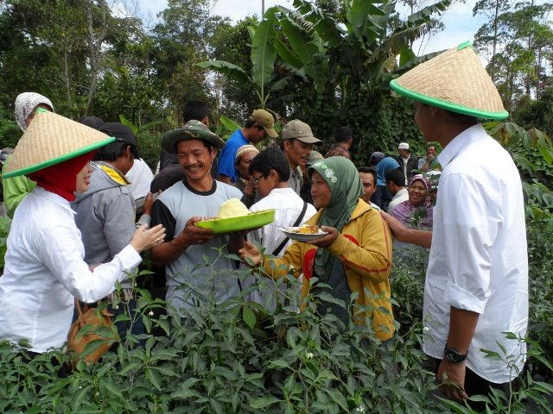
Dulu - Dahulu Bagi - Bahagi Baru - Baharu Saya – Sahaya (?)
SISIPAN
-AH-
DIES NATALIS UNNES KE-48 | 30 MARET 2013

Slide 15
Terima kasih…

